Slide 1
מצגת הוראה לנושא:
ננוטכנולוגיה בטבע

Slide 2
לפעילות מתוקשבת: ננומבנים בטבע
http://nano.ort.org.il/?p=408

Slide 3
סיכום – [לאחר הפעילות המתוקשבת]

Slide 4
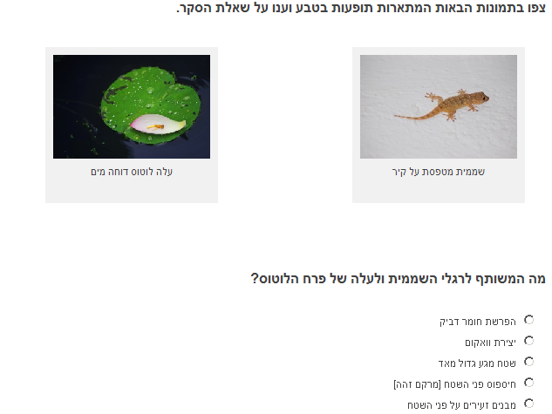
דיון בתוצאות הסקר -מה משותף ?

Slide 5
תכונותיו של כל חומר נקבעים על ידי מבנה החלקיקים שבו וסידורם במרחב

Slide 6
רמות הירארכיות של מבנים
מבנה מקרוסקופי : מבנה שניתן לראות בעין בלתי מזוינת
מבנה בסקאלת מ"מ ומעלה.
- מבנה מיקרוסקופי: מבנה שניתן לראות באמצעות מיקרוסקופ אופטי – מבנה בסקאלת מיקרונים [מאית המ"מ]
- מבנה ננוסקופי: מבנה שניתן לראות באמצעות מיקרוסקופ אלקטרוני - מבנה בסקאלת 1-100 ננומטר
- מבנה אטומי: מבנה מולקולות ומבנה של אטומים מסודרים, שניתן לראות אך ורק באמצעות שיטות מחקריות מתקדמות. המבנה בסקאלה של 0.1- 1 ננומטר.

Slide 7
בטבע מתקיימות תופעות בסדרי גודל של ננומטרים - ננומבנים

Slide 8
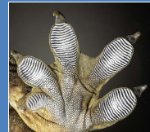
הבנת תופעות בטבע ברמת הננומטר תאפשר לחקות ולעצב[להנדס] חומרים מלאכותיים עם תכונות משופרות עבור יישומים מגוונים
בין שטח הפנים של רגלי השממית לבין המשטח נוצרים קשרים כימיים הנקראים קשרי ון דר-ולס – ברמת המולקולות והאטומים, שכל אחד מהם חלש יחסית, אך בגלל שטח הפנים העצום מצטברים כוחות רבים מסוג זה ובסה"כ נוצר כוח חזק מאד המאפשר היצמדות של השממית אפילו לתקרה.

Slide 9
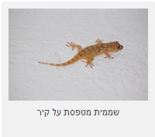
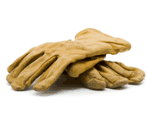
ביומימטיקה - תחום הנדסת חומרים המוקדש להמצאת חומרים מלאכותיים המחקים את אלה הטבעיים

Slide 10
הדגמה -כוחות ון דר ואלס
נסו להפריד בין המחברות. האם הצלחתם ?
האם הכוחות שנדרשתם להפעיל גדולים ? הסבירו

Slide 11
הבנת תופעות בטבע ברמת הננומטר תאפשר לחקות ולעצב[להנדס] חומרים מלאכותיים עם תכונות משופרות עבור יישומים מגוונים.
טיפות המים מתגלגלות מהעלה וסוחפות איתן את הלכלוך. בתהליך המכונה ניקוי עצמי (self-cleaning), עלה הלוטוס נקי ודוחה לכלוך.

Slide 12
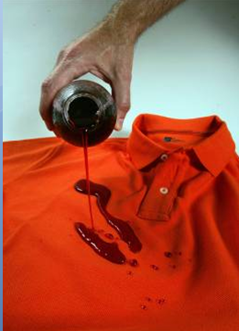
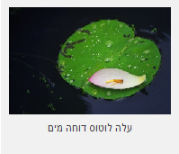
ביומימטיקה - תחום הנדסת חומרים המוקדש להמצאת חומרים מלאכותיים המחקים את אלה הטבעיים
צפו בסרטון http://www.youtube.com/watch?v=MILxgpU8AQM&feature=player_embedded#!

Slide 13
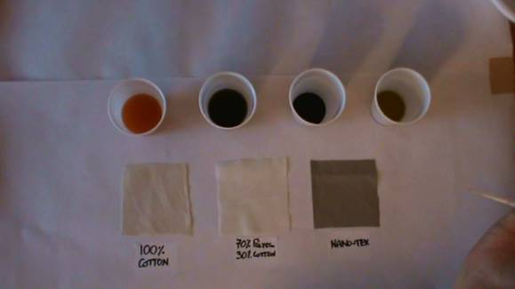
הדגמות
NanoTex
ננו חול דוחה מים

Slide 14
מושגים
ננומבנים – מבנים בתחום הננומטרי
ביומימטיקה - תחום הנדסת חומרים המוקדש להמצאת חומרים מלאכותיים המחקים את אלה הטבעיים

Slide 15
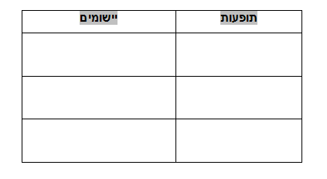
צפייה בסרטון – חלק ב' : ננו בטבע
סכמו בטבלה את התופעות המוצגות בסרטון
הציעו יישומים טכנולוגיים לתופעות שרשמתם בטבלה

Slide 16
סיכום
תכונותיו של כל חומר נוצרים על ידי מבנה החלקיקים שבו וסידורם במרחב [תחום הכימיה].
חלק מהתכונות של חומרים ביולוגיים נובעות ממבנים בעלי רמות היררכיות שונות מבחינת סקאלת סדרי גודל.
בטבע מתקיימות תופעות בסדרי גודל של ננומטרים.
מבנים בטבע בתחום הננומטרי נקראים ננומבנים.
לחומרים בעלי ננו מבנים יש מאפיינים [תכונות?] התלויים לא רק בכימיה שלהם, אלא גם בארגון המולקולות ברמת הננו מבנים.
הבנת תופעות בטבע ברמת הננומטר תאפשר לחקות ולעצב [להנדס] חומרים מלאכותיים עם תכונות משופרות עבור יישומים מגוונים.

